Slide 1
XXV ͤ Journées annuelle Sud-Est de la lutte contre les infections nosocomiales & associées aux soins – Jeudi 16 mars 2017 - Lyon
ARS-ARA-DOS- JC Duflot Expert investissements
Technique et bloc opératoire
Réglementations et normes des plateaux techniques hospitaliers
Rédaction d’un manuel de bonnes pratiques de conception des blocs opératoires et locaux associés

Slide 2
Objectifs
1.1 Naissance du projet
1.2 Groupe de travail
1.3 Objectif général
Partie 1

Slide 3
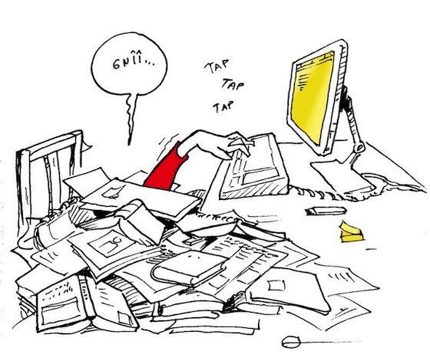
1.1 Objectifs – Naissance du projet
Début 2014, le CH de Bourg en Bresse a terminé ses étude de reconstruction de ses blocs opératoires.
La nouvelle norme de traitement d’air¹ remet en cause la conception aéraulique, et l’organisation géographique des locaux.
Nous avons travaillé avec les inspecteurs de l’ARS sur l’applicabilité de la norme, pour mettre en place des solutions assurant la sécurité², sans modifier tout le projet dans un soucis d’optimum économique.
La question plus générale des textes législatifs et normatifs applicables aux blocs opératoires et à leur environnement est alors apparue comme un réel challenge sécurité/économie.
=> Qu’est-il impératif d’appliquer, et que peut-on éviter d’appliquer : de l’idée de ce tri est né le groupe de travail.
¹NFS S 90-3051 dans sa version du 6 avril 2013
² Sécurité du patient,
Sécurité des intervenants,
Protection de l’environnement extérieur

Slide 4

1.2 Objectifs – Groupe de travail
Groupe de travail
Qui ?
De manière à réaliser un travail efficace et représentatif, il s’agissait de lier :
des utilisateurs
des concepteurs
des hygiénistes
des inspecteurs
des spécialistes des blocs
des directions d’établissements
un architecte spécialiste des blocs opératoires et plateaux techniques
Coordination par l’ARS: Expert immobilier
Rythme de travail-Situation
Une réunion par mois à partir de fin 2015.
Phase rédactionnelle après 13 réunions
Il reste à relire le document final et à le publier
=> Le groupe a été ainsi constitué avec l’aide des fédérations hospitalières
23 participants
13 réunions (~4 à venir)
41 % de participation

Slide 5
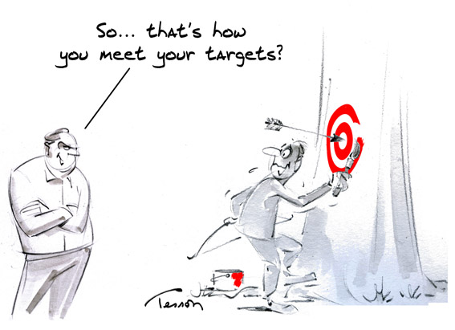
1.3 Objectifs – Objectifs général
Fixer le domaine de l’étude, le cadre géographique, les objectifs
Etudier les réglementations, recommandations et normes
Cadrer l’organisation et l’aménagement des locaux
Mettre en place une méthodologie à destination du concepteur

Slide 6
Domaine, Cadre, Objectifs
2.1 Domaine de l’étude
2.2 Cadre géographique
2.3 Objectifs finaux
Partie 2

Slide 7
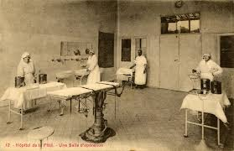
2.1 Domaine, Cadre, Objectifs- Domaine de l’étude
Les risques intrinsèques (matériel, situation,.. etc.) sur lesquels nous travaillons sont à différencier des risques liés à l’activité des blocs.
Ces derniers sont indissociables de la position dans le bloc, du trafic (traversée, cul de sac) du nombre de personnes présentes, de la charge infectieuse (poubelles, niveau de nettoyage…), de la tenue vestimentaire.
Bien définir l'activité des blocs, en référence au projet médical d'établissement, est une garantie de ne pas réaliser des fonctions inutiles.
=> Vouloir anticiper un futur périmètre d'activité n'est pas opportun sauf si il y a des certitudes quant à une évolution court terme. En effet, trop souvent la part anticipée ne correspondra jamais à un réel besoin, et créera des charges inutiles en conception et en exploitation.
Notre objectif est limité aux risque intrinsèques
Le projet médical détermine le cadre de l’étude et ses limites

Slide 8

2.2 Domaine, Cadre, Objectifs- Cadre géographique
Cadre retenu:
Le bloc et toutes ses fonctions associées permettant son fonctionnement

Slide 9
2.3 Domaine, Cadre, Objectifs- Objectifs finaux
-Garantir au patient une qualité de soins optimale³
-Protéger le personnel soignant et l'environnement de tout risque inhérent aux interventions dans les blocs
-Etudier de la manière la plus exhaustive possible les loi et normes applicables aux constructions de blocs opératoires
-Etudier pour la partie législative la part d'obligations couverte par la loi
-Etudier pour la partie normative ce qu'il est indispensable ou optionnel d'appliquer et dans quel contexte
³Arrêté du 7 janvier 1993- Art 2 : Le secteur opératoire inclut une zone opératoire protégée. Cette zone garantit, par des dispositifs techniques, une organisation du travail et une hygiène spécifiques et adaptées, la réduction maximale des risques encourus par le patient, l'équipe opératoire, les tiers et l'environnement, et dispose des moyens propres à faire face à leurs conséquences.
Rédiger un "Manuel de bonnes pratiques de conception des blocs opératoires et locaux associés"
Valider le document et le publier

Slide 10
Etudes conduites
3.1 Normes et lois
3.2 Pertinence des normes
3.3 Analyse de risques
Partie 3

Slide 11
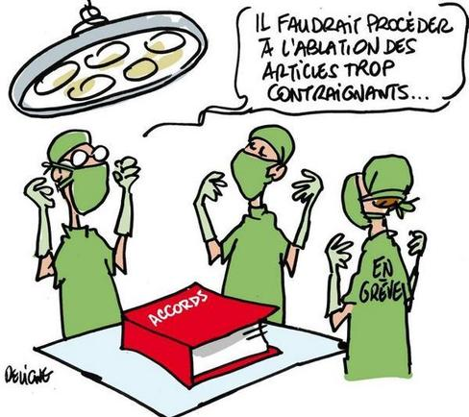
3.1 Etudes conduites-Normes et lois
Il y a peu de textes ciblant directement le bloc opératoire et son environnement.
=>La salle d’opération proprement dite est quasi absente des textes
Législatif
Les textes peuvent être d’application directe
Ils peuvent aussi être d’application indirecte
Normatif
=> Les normes non référencées dans un cadre législatif représentent des exigences indicatives.
Leur application peut être exigée indirectement⁴ car liée à des impératifs de sécurité ce qui rend alors l'analyse de risque prédominante, le texte législatif n'existant pas.
Lois
Normes
Arrêté du 22 août 2013 portant homologation de la décision n° 2013-DC-0349 de l’autorité nucléaire du 4 juin 2013
Norme NFC 15-100 concernant les installations électriques
⁴ par exemple le NF 90-351 concernant la qualité de l'air

Slide 12
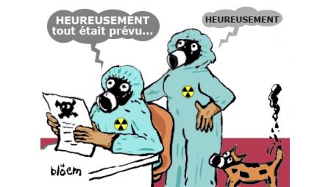
3.2 Etudes conduites-Pertinence des normes –a-
Radioprotection
=> Installation existantes avant le 1er janvier 2016
Une évaluation par un organisme agrée peut montrer la nécessité de prendre des mesures. Si cette évaluation n’est pas possible une mesure dosimétrique peut la remplacer.
=> Installation mises en service après le 1er janvier 2016
Il faut définir "la charge de travail" dans le bloc opératoire⁵. C’est ce qui déterminera le risque d’exposition et le besoin ou non de protection plomb des parois du bloc opératoire.
Des signalétiques et dispositifs d’arrêt d’urgence sont à installer⁶
Fluides médicaux
Le seul texte d’application⁷ indique: Les moyens mentionnés au 2o de l’article D.712-43 doivent permettre d’assurer, pour chaque patient, les fonctions suivantes: L’arrivée des fluides médicaux et l’aspiration par le vide
Il n'y a donc pas lieu d'appliquer systématiquement la norme⁸
⁵ C’est-à-dire évaluer le temps d'émission de la source rayonnante
⁶ Celle indiquant la mise sous tension de l’ampli de brillance et celle indiquant l’émission de rayons. Un arrêt d’urgence, situé hors de la salle, doit permettre l’arrêt de l’appareil
⁷ Décret 94-1050 du 5 décembre 1994 article D.712-44
⁸ FD S90-155 version de mai 2016

Slide 13
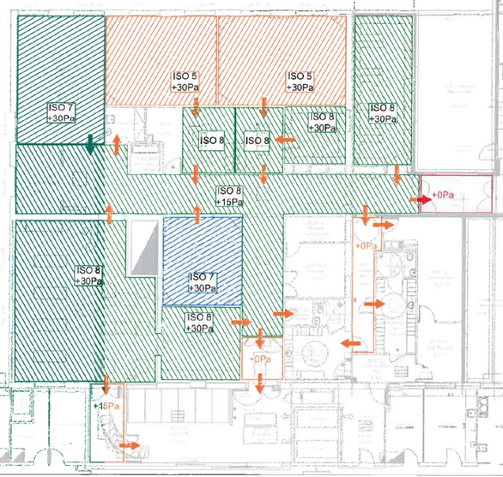
3.2 Etudes conduites-Pertinence des normes –b-
Traitement d’air
Le traitement d'air en plateau technique⁹ concerne les zones à environnement maîtrisé et les exigences relatives à la maîtrise de la contamination aéroportée.
Il n’y a aucun décret se référant à cette norme.
Elle reste intimement liée à l'analyse de risques et aux choix de conception du plateau technique qui sont propres à l’établissement.
⁹ Norme NF S 90-351 version d'avril 2013

Slide 14
3.3 Etudes conduites-Analyse de risques
Il nous est très vite apparu la nécessité de travailler sur une analyse de risques pour l’application de la norme concernant le traitement d’air compte tenu:
du nombre important de paramètres à prendre en compte
du niveau de complexité de l’organisation du plateau technique
du projet de prévention de l’établissement
Un outil d’aide à la décision facile d’emploi sous Excel a été élaboré.
Cet outil est en cours d’expérimentation sur des plateaux techniques existants et sur un projet neuf en cours d’étude.
Objectif de mise à disposition en complément du manuel de bonnes pratiques de conception es plateaux techniques

Slide 15
Analyse de risques
4.1 Principes d’organisation
4.2 Besoins et objectifs
4.3 Programme
Partie 4

Slide 16
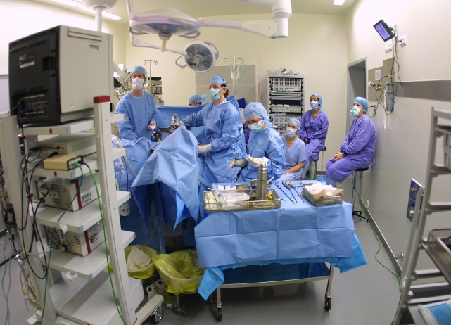
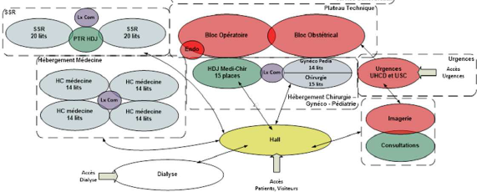
4.1 Analyse de risques-Principes d’organisation
Principes fonctionnels du plateau technique
Le projet médical, partagé en projet d’établissement, détermine l’activité du plateau technique
Sur cette base le programmiste organise ensuite les liaisons et les flux
Les objectifs d’hygiène sont décrits à ce stade
Plus que la partie technique du projet les pratiques et l’organisation constituent l’essentiel de la prévention des infections nosocomiales
Etablissement de premiers schémas
L’organisation, l’activité et les objectifs d’hygiène étant fixés, plusieurs schémas organisationnel préfigurant le travail du programmiste sont établis. Ces schémas peuvent faire l’objet de premières analyses de risques guidant dans le choix de solution.
Ces schémas peuvent faire l’objet de premières analyses de risques guidant dans le choix de solution.

Slide 17
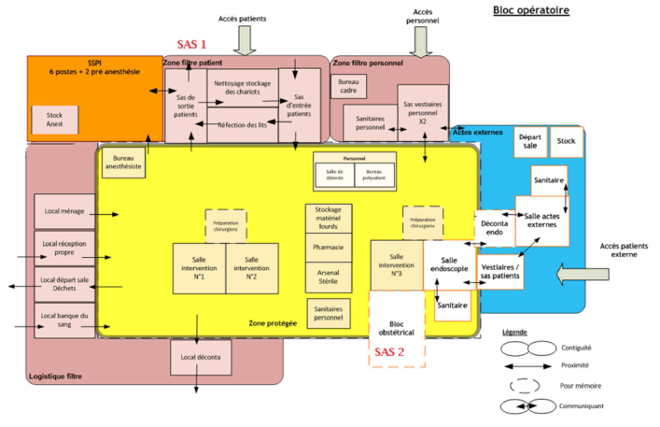
4.2 Analyse de risques-Besoins et objectifs
Aujourd’hui et demain
Projeter l’activité future de manière à ne pas obtenir une réalisation obsolète dès sa mise en service
Il faut de 5 ans à 10 ans pour aller de l'idée du projet à sa mise en service. C'est donc l'activité à la mise en service que le projet d'établissement doit cibler.
Des choix sont à déterminer
Simple circuit; isolement du sale; mode de réveil; circuit(s) ambulatoire(s); circuits endoscopie, obstétrique, imagerie interventionnelles…etc.
Cohérence
L’ensemble de ces choix s’assemble comme un puzzle, et la cohérence de l’ensemble du projet plateau technique est à vérifier
En capacitaire, mais surtout en matière d'organisation
Le groupe étudie un fichier Excel d’aide à la décision, qui à partir du projet d’établissement permet de proposer des zones ISO et des Delta P

Slide 18
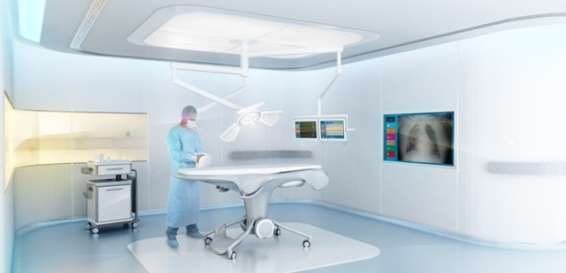
4.3 Analyse de risques-Programme
Programme et analyse de risques
L’analyse de risques se conduit conjointement au programme
Rendre cohérents le éléments d’analyse de risque et le programme technique
Formalisation des choix – scénarios alternatifs
Idéalement au stade du programme 3 scénarios sont à proposer, les trois devant répondre au projet d’établissement et à l’analyse de risques.
Programme final vers la solution architecturale
À partir de ces scénarios le choix final va permettre de passer à la solution architecturale.
Validation de la solution architecturale
Une fois les premiers plans établis, la vérification du respect des contraintes du programme et de l’analyse de risques sont à valider.
Plusieurs itérations seront probablement nécessaires.
Programmiste
Architecte
Si les contraintes ne sont pas respectées, il y a lieu de revenir aux phases précédentes par itérations successives.

Slide 19
Conclusions
5.1 Travail du groupe
5.2 Avis général
5.3 Conclusions
Partie 5

Slide 20
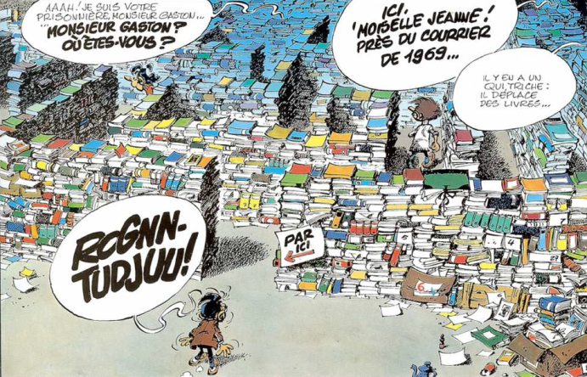
5.1 Conclusions-Travail du groupe
Travail du groupe
Le groupe de travail a terminé la partie analyse
L’outil d’aide à la décision concernant le traitement d’air est en cours de test sur des cas opérationnels et un projet en cours
La synthèse de ce travail sera finalisée par la rédaction d’un Manuel de bonnes pratiques de conception des plateaux techniques.
=> L’objectif est de publier le manuel de bonnes pratiques de conception courant du second semestre 2017

Slide 21
5.2 Conclusions
Avis général
Ce travail vise à limiter au strictement utile les équipements permettant de prévenir des risque liés à l’usage du plateau technique ou répondant aux besoins.
En aucun cas les équipements techniques sont suffisant pour prévenir des risques nosocomiaux, ceux-ci apparaissant la plupart du temps en raison des pratiques et organisations des plateaux techniques.
Optimum sécurité/économie
L’analyse de risques est à conduire dans toutes ses dimensions, notamment dans l’organisation et les pratiques

Slide 22
5.3 Conclusions
Quel que soit le travail d’analyse réalisé avant la création d’un plateau technique, sa qualité et sa sécurité resteront intimement liés aux pratiques du quotidien.
Les solutions techniques choisies constituent une aide à l’obtention des meilleures conditions de sécurité possibles, mais sont rarement les sources de problèmes nosocomiaux.
La qualité de la maintenance est essentielle au maintien du niveau de qualité attendu.
Les équipements techniques sont des aides précieux, qui ne règlent pas les défaillances organisationnelles et comportementales
Point d’alerte car en France la maintenance est bien souvent le parent pauvre de l’hôpital.

